Slide 1
БЮДЖЕТ
Нижнепронгенского сельского поселения на 2018 г. и
плановый период 2019-2020 гг.
БЮДЖЕТ ДЛЯ ГРАЖДАН

Slide 2
Нижнепронгенское сельское поселение Николаевского муниципального района Хабаровского края
Бюджет Нижнепронгенского сельского поселения
на 2018 г. и плановый период 2019-2020 гг.
Цель создания: Ознакомление граждан с основными положениями решения Совета депутатов Нижнепронгенского сельского поселения от 20.12.2017 № 61-179 «О бюджете Нижнепронгенского сельского поселения на 2018 год и плановый период 2019 и 2020 годов».
Структура отчета:
Вводная часть стр. 3-11;
Сбалансированность бюджета поселения стр. 12;
Доходы бюджета поселения стр. 13-20;
Расходы бюджета поселения стр. 21-27;
Заключительная часть стр. 28.
2

Slide 3
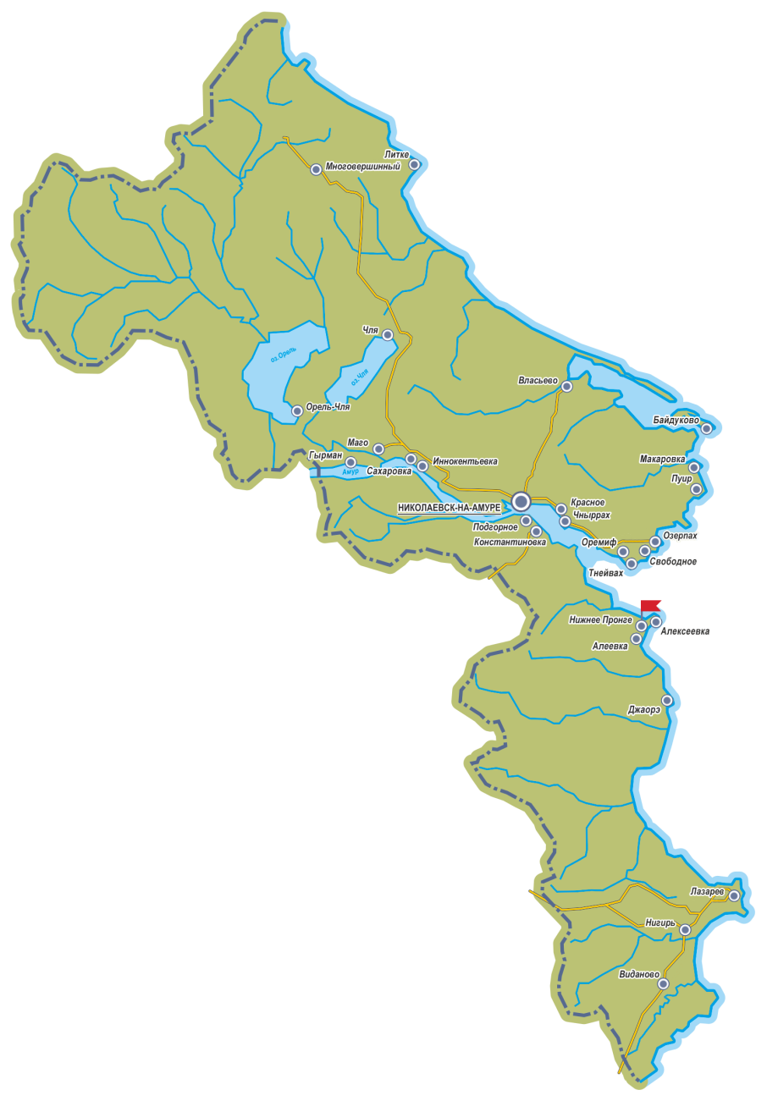
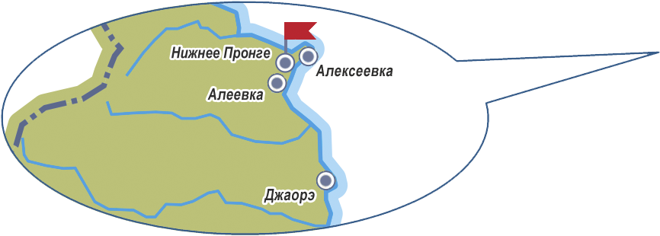
Нижнепронгенское сельское поселение Николаевского муниципального района Хабаровского края
Нижнепронгенское сельское поселение
Население (на 01.01.2017 г.)
308 человека
Территория
1,9 км²
4 сельских населённых пункта:
посёлок Нижнее Пронге
село Алеевка
село Алексеевка
село Джаорэ
3

Slide 4
Нижнепронгенское сельское поселение Николаевского муниципального района Хабаровского края
Об администрации Нижнепронгенского сельского
поселения Николаевского муниципального района
Администрация
сельского поселения – орган исполнительной власти, осуществляющий исполнительно-распорядительные функции на территории сельского поселения
Контактная информация
Глава сельского поселения | Миньков Александр Борисович
Адрес | 682444 | с. Нижнее Пронге, ул. Центральная, д. 68
Телефон, факс | 8(42135)35-1-48
Адрес электронной почты | n.prongie@nikoladm.ru
Режим работы | с 9:00 до 13:00, с 14:00 до 18:00
4

Slide 5
Нижнепронгенское сельское поселение Николаевского муниципального района Хабаровского края
Приветственное слово главы поселения
Уважаемые жители
Нижнепронгенского сельского поселения !
В соответствии с посланием Президента Российской Федерации Федеральному Собранию Российской Федерации от 01 декабря 2016 года, в целях реализации принципа прозрачности (открытости) и обеспечения полного и достоверного информирования граждан (заинтересованных пользователей) о бюджетном процессе в муниципальных образованиях, для привлечения большего количества граждан к участию в обсуждении вопросов формирования бюджета разработана и опубликована настоящая брошюра – "Бюджет для граждан".
«Бюджет для граждан» – это документ, представленный в виде аналитического материала. Он разрабатывается и публикуется в открытом доступе финансовым органом соответствующего муниципального образования. Его основная цель – предоставление гражданам актуальной
информации о бюджете и отчете, о его исполнении в объективной, доступной и простой для понимания форме. «Бюджет для граждан» предназначен, прежде всего, для жителей поселения, не обладающих специальными знаниями в сфере бюджетного законодательства. Информация, размещаемая в разделе «Бюджет для граждан», в доступной форме знакомит граждан с основными целями, задачами и приоритетными направлениями бюджетной политики, с основными характеристиками бюджета и результатами его исполнения
Глава Нижнепронгенского сельского поселения
А.Б. Миньков
5

Slide 6
Нижнепронгенское сельское поселение Николаевского муниципального района Хабаровского края
Структура органов местного самоуправления
Нижнепронгенского сельского поселения
Глава
Нижнепронгенского
сельского поселения
Миньков Александр Борисович
Представительный орган муниципального образования –
Совет депутатов
Нижнепронгенского сельского поселения Николаевского муниципального района
Исполнительно-распорядительный орган муниципального образования –
Администрация
Нижнепронгенского сельского поселения Николаевского муниципального района
6

Slide 7
Нижнепронгенское сельское поселение Николаевского муниципального района Хабаровского края
Бюджетная система Российской Федерации
Бюджетная система представляет собой совокупность отношений, возникающих между различными субъектами в процессе формирования доходов и осуществления расходов бюджетов всех уровней системы, осуществления государственных и муниципальных заимствований, регулирования государственного и муниципального долга, составления и рассмотрения проектов бюджетов системы, их утверждения и исполнения, контроля за их исполнением.
Уровни бюджетной системы Российской Федерации
федеральный бюджет
бюджеты субъектов РФ
местные бюджеты
бюджеты
муниципальных районов
бюджеты
городских поселений
бюджеты
сельских поселений
7

Slide 8
Нижнепронгенское сельское поселение Николаевского муниципального района Хабаровского края
Основные понятия
Бюдже́т (от старонормандского bougette – мешок с деньгами) – смета доходов и расходов государства.
Бюджет сельского поселения – форма образования и расходования денежных средств, предназначенных для финансового обеспечения задач и функций поселения.
Доходы бюджета сельского поселения – поступающие в бюджет поселения денежные средства.
Расходы бюджета сельского поселения – выплачиваемые из бюджета поселения денежные средства.
Дефицит бюджета – превышение расходов над доходами. Источники покрытия дефицита бюджета: использование имеющихся остатков, долговой займ.
Профицит бюджета – превышение доходов над расходами. Варианты использования: накопление остатков, погашение долга.
Межбюджетные трансферты – денежные средства, перечисляемые из одного бюджета другому.
Виды межбюджетных трансфертов:
Субвенции – трансферты, предоставляемые на финансирование переданных другим публично-правовым образованиям полномочий (аналогия в семейном бюджете: вы даете своему ребенку деньги и посылаете его в магазин купить продукты по списку).
Субсидии – трансферты, предоставляемые на условиях долевого софинансирования расходов других бюджетов (аналогия в семейном бюджете: вы добавляете свои деньги к «карманным» деньгам ребенка для определенной покупки).
Дотации – трансферты, предоставляемые без определения конкретной цели их использования (аналогия в семейном бюджете: вы даете своему ребенку «карманные» деньги).
Иные межбюджетные трансферты
трансферты, предоставляемые на условиях определенных сторонами (аналогия в семейном бюджете: вы даете своему ребенку деньги на определенных условиях);
трансферты, предоставляемые на выравнивание бюджетной обеспеченности без определения конкретной цели их использования (аналогия в семейном бюджете: вы содержите своего ребенка).
8

Slide 9
Нижнепронгенское сельское поселение Николаевского муниципального района Хабаровского края
Межбюджетные отношения
Из бюджета Николаевского района:
дотации на выравнивание бюджетной обеспеченнос-ти из районного Фонда фи-нансовой поддержки посе-лений;
иные межбюджетные трансферты, передавае-мые бюджетам поселений из бюджетов муниципаль-ных районов на осущест-вление части полномочий по решению вопросов местного значения в соот-ветствии с заключенными соглашениями;
прочие межбюджетные трансферты.
Из бюджета Хабаровского края:
дотации бюджетам поселений на выравнива-ние бюджетной обеспечен-ности за счет средств крае-вого бюджета;
субвенции.
субсидии
межбюджетные трансферты
Иные межбюджетные трансферты, передаваемые бюджету Николаевского района на осуществление части полномочий по решению вопросов местного значения в соответствии с заключенными соглашениями.
9

Slide 10
Нижнепронгенское сельское поселение Николаевского муниципального района Хабаровского края
Этапы составления и утверждения бюджета
Составление проекта бюджета
Рассмотрение проекта бюджета
Утверждение проекта бюджета
Работа по составлению проекта бюджета сельского поселения начинается за 6 месяцев до начала очередного финансового года. Администрация сельского поселения утверждает перечень мероприятий по разработке проекта бюджета, определяет ответственных исполнителей и сроки исполнения.
Непосредственное составление проекта бюджета осуществляет финансовое управление администрации Николаевского муниципального района.
Сформированный проект бюджета Глава администрации сельского поселения вносит на рассмотрение Совета депутатов не позднее 15 ноября текущего финансового года.
Совет депутатов направляет проект бюджета в постоянную бюджетную комиссию Совета депутатов для заключения о соответствии представленных документов и материалов Положению о бюджетном процессе сельского поселения.
Совет депутатов рассматривает проект решения о бюджете в одном чтении.
Проект бюджета утверждается Советом депутатов сельского поселения в форме решения о бюджете.
Принятое решение о бюджете подлежит официальному опубликованию (обнародованию).
10

Slide 11
Нижнепронгенское сельское поселение Николаевского муниципального района Хабаровского края
Участие жителей поселения в обсуждении бюджета
Составление проекта бюджета
Внесение предложений по бюджету на Публичные слушания
Регистрация перед началом проведения и участие в Публичных слушаниях
11

Slide 12
Нижнепронгенское сельское поселение Николаевского муниципального района Хабаровского края
Сбалансированность бюджета
Дефицит
или
Профицит
Расходы > Доходы
Доходы
-
Расходы
=
Расходы < Доходы
2018 год
2019 год
Доходы
5322,611 тыс.руб.
2020 год
Доходы
5385,044
тыс.руб.
Расходы
5404,611
тыс.руб.
Доходы
5417,486
тыс.руб.
Расходы
5471,044
тыс.руб.
Дефицит
82,000
тыс.руб.
Расходы
5504,486
тыс.руб.
Дефицит
86,000
тыс.руб.
Дефицит
87,000
тыс.руб.
Принцип формирования и исполнения бюджета, который состоит в равновесии бюджетных расходов и источников их финансирования, называется сбалансированностью бюджета.
Этот принцип даже при наличии бюджетного дефицита помогает удерживать баланс между объемом расходов и величиной бюджетных поступлений.
Источник покрытия дефицита бюджета – остатки средств бюджета предыдущего периода.
12

Slide 13
Нижнепронгенское сельское поселение Николаевского муниципального района Хабаровского края
ДОХОДЫ БЮДЖЕТА
ПОСЕЛЕНИЯ

Slide 14
Нижнепронгенское сельское поселение Николаевского муниципального района Хабаровского края
Структура доходов бюджета поселения
Неналоговые
доходы
Налоговые доходы
Безвозмездные поступления
Поступления от уплаты налогов, установленных Налоговым кодексом РФ:
налог на доходы физических лиц;
акцизы;
налог , взимаемый в связи с применением упрощенной системой налогообложения;
единый сельскохозяйственный налог;
налог на имущество физических лиц;
транспортный налог;
земельный налог;
государственная пошлина.
Платежи, установленные законодательством РФ:
прочие поступления от использования имущества.
дотации из бюджета Николаевского муниципального района и бюджета Хабаровского края;
субвенции из федерального бюджета и (или) из бюджета Хабаровского края;
иные межбюджетные трансферты из других бюджетов бюджетной системы Российской Федерации;
безвозмездные поступления от физических и юридических лиц, в том числе добровольные пожертвования.
14

Slide 15
Нижнепронгенское сельское поселение Николаевского муниципального района Хабаровского края
Налоговые и неналоговые источники доходов
бюджета поселения
тыс.руб.
№ п/п | Наименование | 2018 год | 2019 год | 2020 год
 | Налоговые и неналоговые доходы всего | 1657,261 | 1722,484 | 1757,646
1 | Налоговые доходы из них: | 1627,261 | 1692,484 | 1727,646
1.1 | НДФЛ | 159,000 | 163,770 | 167,045
1.2 | Доходы от уплаты акцизов | 383,941 | 415,643 | 418,968
1.3 | Налог, взимаемый в связи с применением упрощенной системы налогообложения | 42,120 | 43,720 | 45,338
1.4 | Единый сельскохозяйственный налог | 862,500 | 886,650 | 910,590
1.5 | Налог на имущество физических лиц | 25,000 | 25,000 | 25,000
1.6 | Транспортный налог | 77,700 | 80,653 | 83,637
1.7 | Земельный налог | 75,000 | 75,000 | 75,000
1.8 | Госпошлина | 2,000 | 2,048 | 2,068
2 | Неналоговые доходы из них: | 30,000 | 30,000 | 30,000
2.1 | Прочие поступления от использования имущества | 30,000 | 30,000 | 30,000
15

Slide 16
Нижнепронгенское сельское поселение Николаевского муниципального района Хабаровского края
Структура налоговых доходов бюджета поселения
на 2018 г. и плановый период 2019-2020 гг.
тыс.руб.
 | НДФЛ
 | Доход от уплаты акцизов
 | УСНО
 | ЕСХН
 | Имущество физических лиц
 | Транспортный налог
 | Земельный налог
 | госпошлина
16

Slide 17
Нижнепронгенское сельское поселение Николаевского муниципального района Хабаровского края
Структура неналоговых доходов бюджета поселения
на 2018 г. и плановый период 2019-2020 гг.
тыс.руб.
 | Прочие поступления от использования имущества
17

Slide 18
Нижнепронгенское сельское поселение Николаевского муниципального района Хабаровского края
Безвозмездные поступления в доход бюджета поселения
тыс.руб.
№ п/п | Наименование | 2018 год | 2019 год | 2020 год
 | Безвозмездные поступления всего | 3665,350 | 3662,560 | 3659,840
1 | Дотации бюджетам поселений на выравнивание бюджетной обеспеченности из них: | 762,570 | 759,780 | 757,060
1.1 | Дотации на выравнивание бюджетной обеспеченности за счет средств краевого бюджета | 5,710 | 6,060 | 6,280
1.2 | Дотации на выравнивание бюджетной обеспеченности из средств районного фонда финансовой поддержки поселений | 756,860 | 753,720 | 750,780
2 | Субвенции бюджетам субъектов РФ и муниципальных образований из них: | 56,610 | 56,610 | 56,610
1.1 | Субвенции бюджетам поселений на государственную регистрацию актов гражданского состояния | 9,740 | 9,740 | 9,740
2.2 | Субвенция на выполнение полномочий по первичному воинскому учёту на территориях, где отсутствуют военные комиссариаты | 46,870 | 46,870 | 46,870
3 | Прочие межбюджетные трансферты, передаваемые бюджетам поселений | 2846,170 | 2846,170 | 2846,170
18

Slide 19
Нижнепронгенское сельское поселение Николаевского муниципального района Хабаровского края
Структура безвозмездных поступлений в бюджет
поселения на 2018 г. и плановый период 2019-2020 гг.
тыс.руб.
 | Дотации
 | Субвенции
 | Прочие трансферты
19

Slide 20
Нижнепронгенское сельское поселение Николаевского муниципального района Хабаровского края
Структура доходов бюджета поселения
на 2018 г. и плановый период 2019-2020 гг.
тыс.руб.
 | Налоговые доходы
 | Безвозмездные поступления
 | Неналоговые доходы
20

Slide 21
Нижнепронгенское сельское поселение Николаевского муниципального района Хабаровского края
РАСХОДЫ БЮДЖЕТА
ПОСЕЛЕНИЯ

Slide 22
Нижнепронгенское сельское поселение Николаевского муниципального района Хабаровского края
Классификация расходов бюджета поселения
по разделам
Национальная безопасность и правоохра-нительная деятельность
Общегосудар-ственные вопросы
Национальная оборона
Национальная экономика
Жилищно-коммунальное хозяйство
Культура, кинемато-графия
Социальная политика
Физическая культура и спорт
Каждый из разделов классификации имеет перечень подразделов, которые отражают основные направления реализации соответствующей функции
Например, в составе раздела «Жилищно-коммунальное хозяйство», в том числе, выделяются:
жилищное хозяйство;
благоустройство;
другие вопросы в области жилищно-коммунального хозяйства.
Полный перечень разделов и подразделов классификации расходов бюджетов приведен в статье 21 Бюджетного кодекса Российской Федерации.
22

Slide 23
Нижнепронгенское сельское поселение Николаевского муниципального района Хабаровского края
Структура расходов бюджета поселения по разделам и
подразделам функциональной классификации
тыс.руб.
Раздел, подраздел | Наименование | Решение Совета депутатов Нижнепронгенского сельского поселения Николаевского муниципального района Хабаровского края от 20.12.2017 № 61-179
 |  | 2018 год | 2019 год | 2020 год
 | Расходы всего | 5404,611 | 5471,044 | 5504,486
 | Условно утвержденные расходы | 0,00 | 135,370 | 272,400
0100 | Общегосударственные вопросы | 4346,097 | 4175,145 | 4015,145
0102 | Функционирование высшего должностного лица органа местного самоуправления | 638,600 | 702,490 | 702,490
0104 | Функционирование местных администраций | 3236,580 | 3190,655 | 3190,655
0106 | Обеспечение деятельности финансовых, налоговых и таможенных органов и органов финансового (финансово-бюджетного) надзора | 29,837 | 0,000 | 0,000
0107 | Обеспечение проведения выборов и референдумов | 121,460 | 0,000 | 0,000
0111 | Резервные фонды | 50,000 | 50,000 | 50,000
0113 | Другие общегосударственные вопросы | 269,620 | 232,000 | 72,000
0200 | Национальная оборона | 46,870 | 46,870 | 46,870
0203 | Мобилизационная и вневойсковая подготовка | 46,870 | 46,870 | 46,870
0300 | Национальная безопасность и правоохранительная деятельность | 145,240 | 145,240 | 145,240
0304 | Органы юстиции | 9,740 | 9,740 | 9,740
0310 | Обеспечение пожарной безопасности | 135,500 | 135,500 | 135,500
22

Slide 24
Нижнепронгенское сельское поселение Николаевского муниципального района Хабаровского края
Структура расходов бюджета поселения по разделам
и подразделам функциональной классификации
тыс.руб.
Раздел, подраздел | Наименование | Решение Совета депутатов Нижнепронгенского сельского поселения Николаевского муниципального района Хабаровского края от 20.12.2017 № 61-179
 |  | 2018 год | 2019 год | 2020 год
0400 | Национальная экономика | 383,941 | 415,643 | 418,968
0409 | Дорожное хозяйство (дорожные фонды) | 383,941 | 415,643 | 418,968
0500 | Жилищно-коммунальное хозяйство | 312,463 | 382,776 | 435,863
0503 | Благоустройство | 312,463 | 382,776 | 435,863
1000 | Социальная политика | 170,000 | 170,000 | 170,000
1001 | Пенсионное обеспечение | 170,000 | 170,000 | 170,000
24

Slide 25
Нижнепронгенское сельское поселение Николаевского муниципального района Хабаровского края
Функциональная структура расходов
бюджета поселения
тыс.руб.
 | Общегосударственные расходы
 | Национальная оборона
 | Национальная безопасность и правоохранительная деятельность
 | Национальная экономика
 | Жилищно-коммунальное хозяйство
 | Социальная политика
 | Условно утвержденные расходы
25

Slide 26
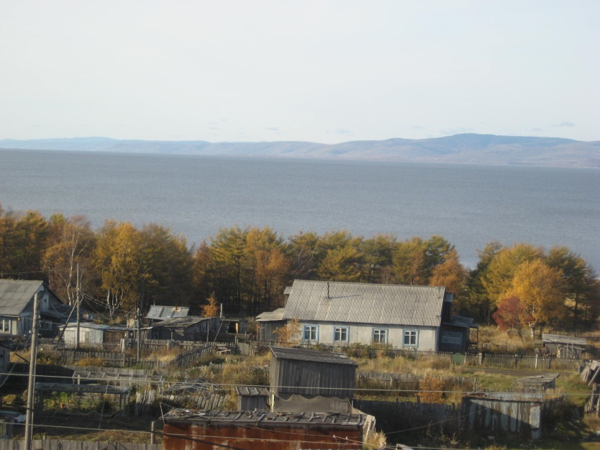
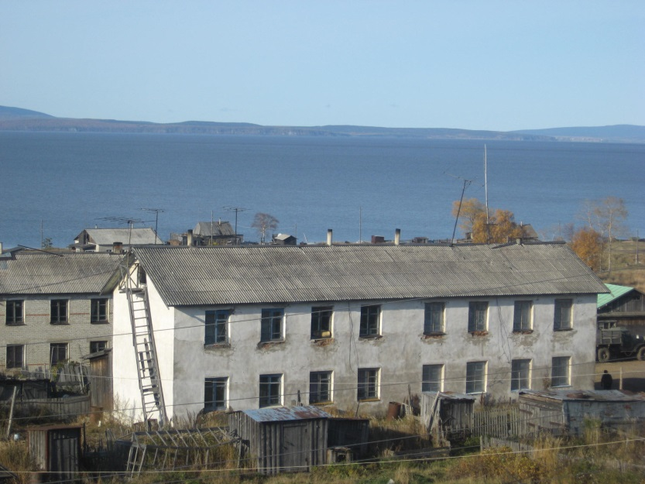
Нижнепронгенское сельское поселение Николаевского муниципального района Хабаровского края
Приоритетные расходы поселения
Расходы на жилищно-коммунальное хозяйство
тыс.руб.
Наименование расходов | 2018 год | 2019 год | 2020 год
Благоустройство: прочее благоустройство территории (уборка мусора, скашивание травы , содержание колодца и т.д.) | 312,463 | 382,776 | 435,863
ИТОГО | 312,463 | 382,776 | 435,863
26

Slide 27
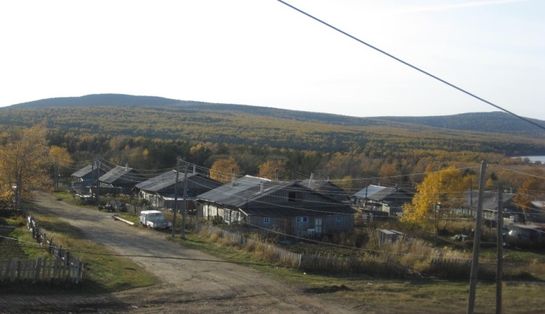
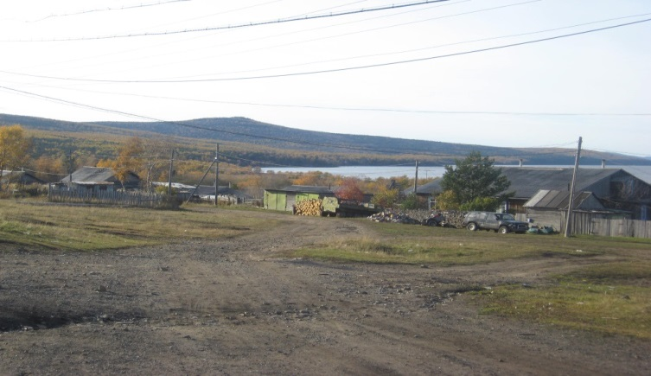
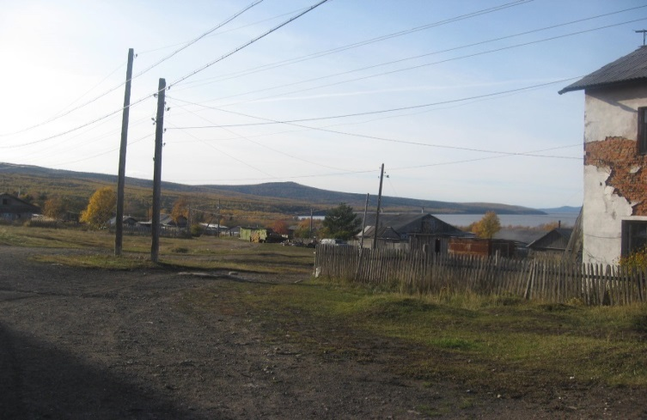
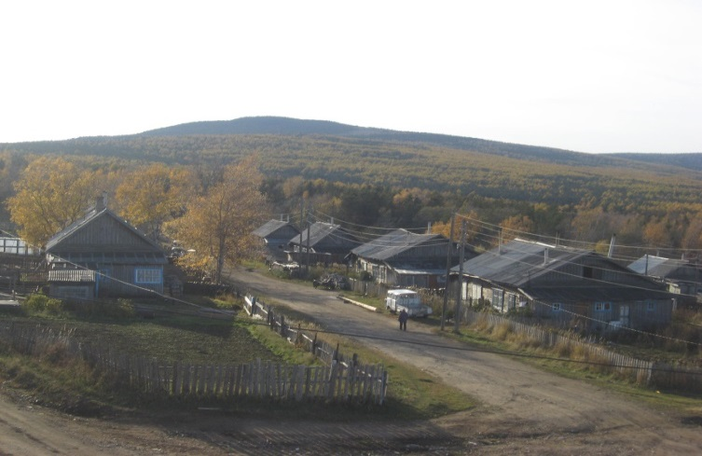
Нижнепронгенское сельское поселение Николаевского муниципального района Хабаровского края
Приоритетные расходы поселения
Расходы на дорожное хозяйство
тыс.руб.
Наименование расходов | 2018 год | 2019 год | 2020 год
Дорожное хозяйство | 383,941 | 415,643 | 418,968
Содержание и ремонт дорог внутри поселения | 183,941 | 215,643 | 218,968
Мероприятия по организации дорожного освещения вдоль автомобильных дорог внутри поселения | 200,000 | 200,000 | 200,000
27

Slide 28
Нижнепронгенское сельское поселение Николаевского муниципального района Хабаровского края
Заключительная часть
Брошюра подготовлена финансовым управлением администрации Николаевского муниципального района на основании:
Послания Президента Российской Федерации Федеральному Собранию Российской Федерации от 01 декабря 2016 года;
Решения Совета депутатов Нижнепронгенского сельского поселения Николаевского района от 20.12.2017 № 61-179 «О бюджете Нижнепронгенского сельского поселения на 2018 год и плановый период 2019 и 2020 годов».
Мы намерены совершенствовать работу по открытости бюджета, чтобы повысить эффективность распределения средств с учетом приоритетных потребностей населения и создания условий для активного участия жителей поселения в бюджетном процессе.
Ждем ваших пожеланий и предложений. Уверены, что Ваши предложения заслуживают самого пристального внимания. Надеемся на долгосрочное сотрудничество.
А.Б. Миньков
глава Нижнепронгенского сельского поселения
28

